Slide 1


Учи английский язык - и тебе откроется весь мир!
Презентацию подготовили:
учащиеся 9х классов
школа №3
г. Анжеро-Судженск, 2012
Учебный проект по программе Intel «Образование для будущего»:
«Английский в нашей жизни сегодня и завтра»

Slide 2

Наша планета
Здесь живут люди разных национальностей
Говорят на разных языках
Имеют свои обычаи и традиции

Slide 3
Но всех их объединяет English
Язык международного общения
В более 100 странах мира говорят на английском
Примерно 1,500,000,000 людей
Еще 1, 000,000,000 людей изучают этот язык
75% всех писем и почтовых открыток в мире пишут на английском языке
На английском уже говорят на «других планетах», не так ли?

Slide 4

А у тебя проблемы с английским?
Тебе сложно учить незнакомые слова?
У тебя не получается произношение?
А может быть просто лень тренировать свою память?
Тебе стыдно признаться в этом и ты говоришь:
«Зачем учить английский? Я не буду сдавать его на экзамене, он не пригодится мне в жизни».

Slide 5

Все ли думают, что учить иностранный язык необязательно?
« Кто не знает иностранных языков, тот не знает своего собственного»
И.В. Гете

Slide 6
Пора учить английский!
Люди давно понимали важность знания языков.
Стремились к знаниям и общению с другими народами.
В мире огромное количество полиглотов –людей, владеющих более четырьмя языками.

Slide 7
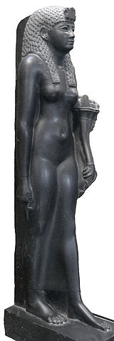
Клеопатра (69 -30 гг.до н. э.)
Знаменитая Клеопатра, владела 12 языками.

Slide 8
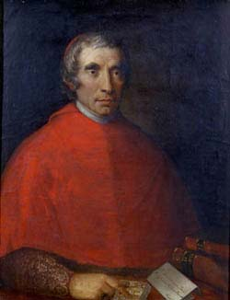
Джузеппе Каспар Меццофанти (1774 - 1849 гг.)
Итальянский священник,, мог изучить иностранный язык за день. Священник свободно владел 39 языками, немного говорил на 11, и понимал еще 20.Кардинал знал все европейские языки. Он переводил со 114 языков и 72 «наречий», а также с нескольких десятков диалектов. Он также свободно говорил на 60 языках, почти на 50 писал стихи и эпиграммы. При этом кардинал никогда не выезжал за пределы Италии.

Slide 9
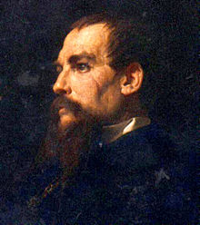
Ричард Фрэнсис Бертон (1821-1890 гг.)
Британский путешественник, писатель, поэт, переводчик, этнограф, лингвист, гипнотизёр, фехтовальщик и дипломат, владевший, по некоторым оценкам, 29 языками, относящимися к различным языковым семьям.

Slide 10
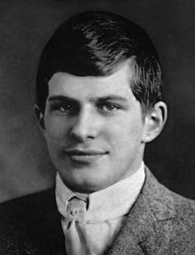
Уильям Джеймс Сидис (1898-1944 гг.)
Известный в начале XX века вундеркинд, в возрасте восьми лет знал восемь языков. В зрелой жизни Уильям свободно владел 40 языками, а, по утверждениям некоторых авторов, это число достигало 200.

Slide 11
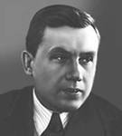
Соллертинский Иван Иванович (1902-1944гг.)
Российский советский музыковед, театральный и музыкальный критик, знавший 26 иностранных языков и 100 диалектов.

Slide 12
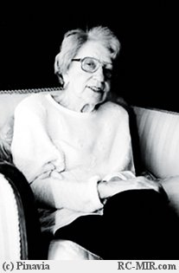
Като Ломб (1909-2003 гг.)
Переводчица, писательница, одна из первых синхронных переводчиков в мире. Знала 16 языков. При этом все языки она выучила, будучи уже взрослой и состоявшейся личностью и за очень короткий срок. Например, на изучение испанского ей потребовался всего месяц.

Slide 13

Иштван Даби (1943 г.)
Венгерский переводчик и писатель, переводит со 103-х языков.

Slide 14
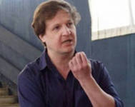
Вилли Мельников (1962 гг.)
Российский полиглот, научный сотрудник Института вирусологии - владеет более чем 100 языками. Номинант Книги рекордов Гиннесса.

Slide 15
Всем полиглотам свойственны качества:
желание
любопытство
интерес
упорство
мотивация (зачем это нужно)
личные способности
Без всех этих свойств успех не возможен!!!

Slide 16
Советы для начинающих полиглотов:
Занимайтесь регулярно. Лучше ежедневно по полчаса, чем раз в неделю семь часов.
Всегда имейте при себе компактно записанные текущие материалы: слова, таблицы, тексты.
Практика всех видов — основа успеха. Поэтому при малейшей возможности говорите на изучаемом языке.
Читайте как можно больше, даже если плохо понимаете текст. Нужно только стараться подбирать материалы по плечу, не трудные.
Используйте пропадающее попусту время — поездки в транспорте, прогулки, ожидание приема и т.д.

Slide 17
Пора учить английский!
Если тебе еще далеко до полиглота, и ты хочешь выучить хотя бы один из самых легких иностранных языков.
Если ты хочешь развить свою память и способности к языкам.
Если ты хочешь понимать английскую речь и научиться говорить.
Наши советы: «Как учить английский язык?»

Slide 18
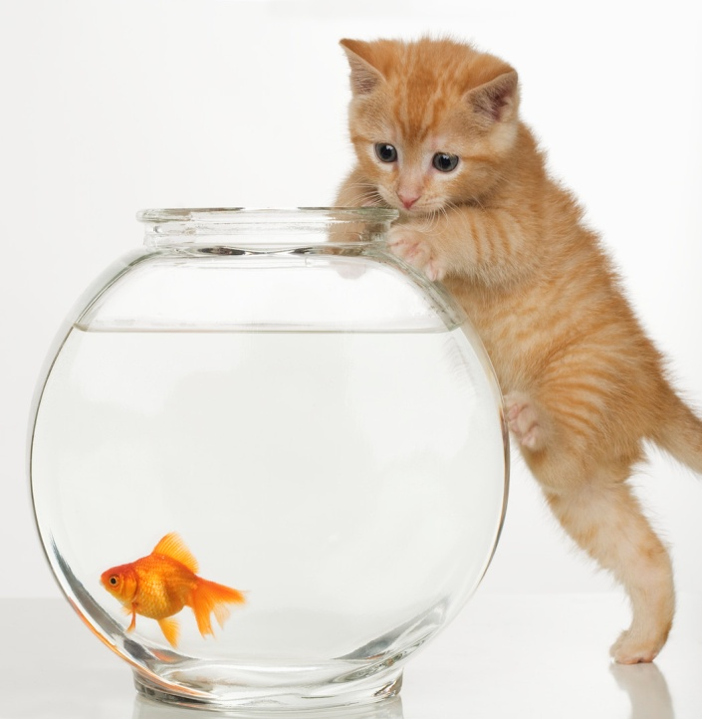

Советы -памятка
1. Быть любопытным!
2. Под рукой держать карманный словарик.
3.Не лениться! Делать заметки каждый раз, когда слово, кажется новым.

Slide 19
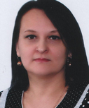


Советы -памятка
4. Дружить с учителем! Он твой помощник в изучении языка.
5. Заглядывать почаще в шпаргалку по грамматике.
6. Если любишь играть в компьютерные игры - лучше купи диск на английском языке с игрой или фильмом!

Slide 20

Советы -памятка
7. Не бояться сделать ошибки. Говорить!
8. Хочешь поехать за границу – читай разговорник!
9. Самое главное – не теряй интереса к учебе! Больше интересуешься – больше знаешь!
10. Поставь себе цель –зачем я учу английский язык?!

Slide 21
Начни учить английский язык!
Язык международного общения, информации, науки и искусства.
Человеку свойственно стремиться к знаниям.
Оглянись вокруг! Английский вокруг нас не так ли?….мы видим и слышим…

Slide 22



Где я сегодня встречаюсь с английским?
«Клуб красоты»
Кафе «Блеск»
«Спортивная жизнь»

Slide 23
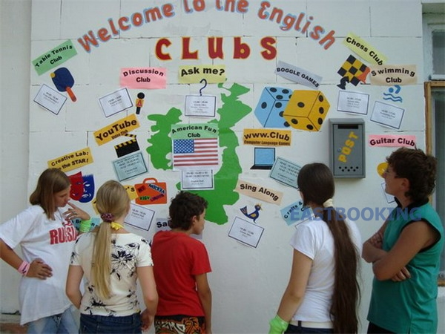


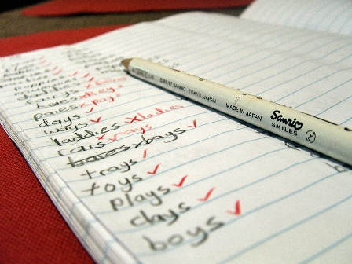
Английский в школе

Slide 24

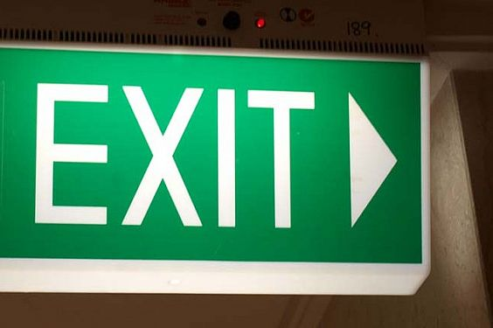

В офисе
Нельзя курить
Выход
Наверх

Slide 25
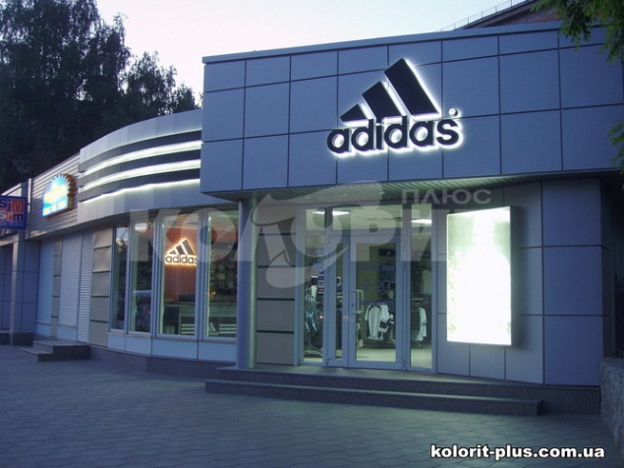


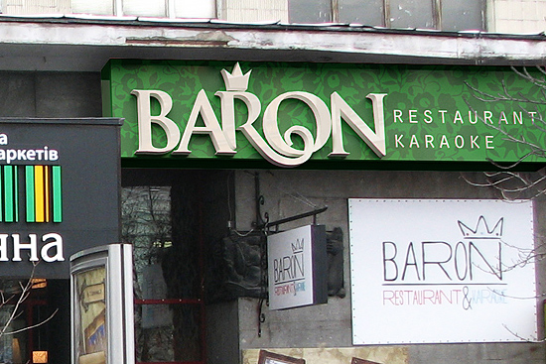
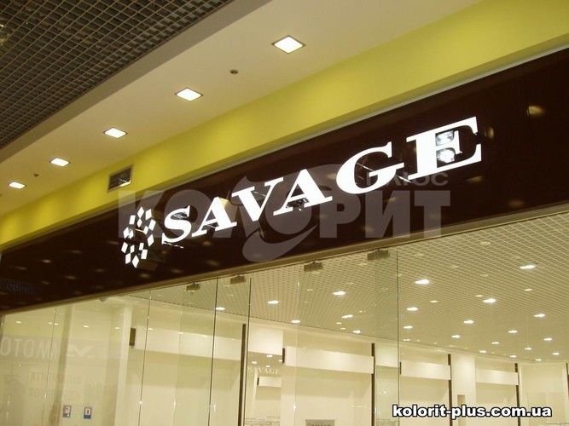

В магазинах одежды

Slide 26



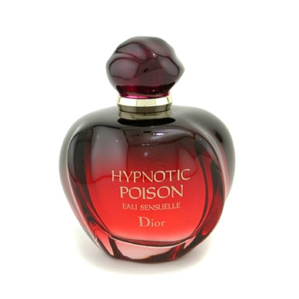
Парфюмерия
«Роковые мечты»
«Красавицы»
«Чистый бриллиант»
«Гипнотический яд»

Slide 27
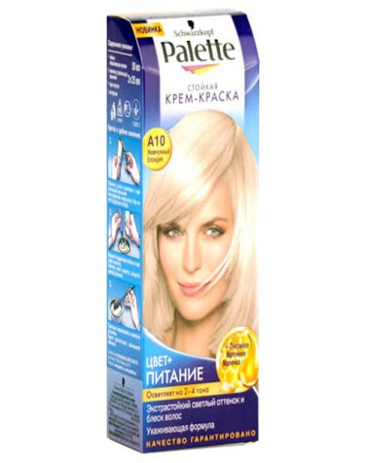


Бытовая химия
«Палитра»
«Аккуратный»
«Свежая вода»

Slide 28
Бытовая химия
«Палитра»
«Аккуратный»
«Свежая вода»

Slide 29








Английский и мой компьютер

Slide 30





Моя музыка

Slide 31

Пресса
- «Футбол»
«Цифровая фотография» -
- «17»
«Коллекции» -
- «Гламур»
«Мода» -

Slide 32



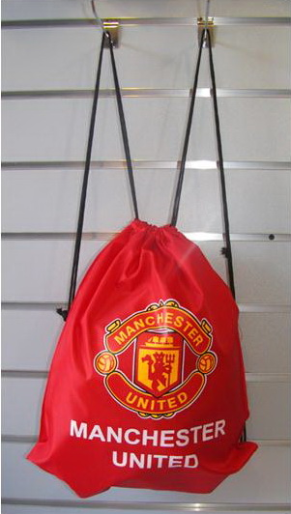





Мелочи

Slide 33
Словарь англицизмов из школьной жизни
№ | Англицизм | English | Перевод | Примечание
1 | баскетбол | basket, ball | корзина, мяч | Мы идем на баскетбол.
2 | бизнесмен | businessman | предприниматель | Он – предприниматель.
3 | бойфренд | boyfriend | возлюбленный, парень, дружок | Хочу познакомить тебя с моим бойфрендом.
4 | боты | boot | обувь, туфли | Столько ботов, а бутиться не во что!
5 | бэби | baby | ребенок, малыш | У моей тети младшему бэби – год.
6 | гейм, геймер | game | компьютерная игра, игрок | Он обожает собирать компьютерные геймы. У него уже большая коллекция.
7 | дивидишник | DVD-player | DVD плейер | Посмотри на мой новый дивидишник!
8 | имидж | image | образ | Ты поменял свой имидж?
9 | инглиш | english | английский язык | На инглиш идешь?
10 | кликать | click | Нажимать на кнопку «мыши» | Кликать мышкой по ссылкам, полученным из интернета – опасно!

Slide 34
Словарь англицизмов из школьной жизни
11 | комп | computer | компьютер | Опять мой комп завис
12 | логин | login | имя пользователя в сети | Мой логин - helga
13 | лузер | loser, to lose | неудачник, терять проигрывать | Ну, ты и лузер!
14 | мазер-фазер | mother-father | мама, папа | Нужно к приходу мазера-фазера прибраться
15 | массмедиа | Mass Media | СМИ | Интернет является одним из самых популярных Массмедия среди подростков.
16 | маус | mause | мышь | У тебя такой навороченный маус
17 | миллениум | Millennium | тысячелетие | Наше поколение вошло в новый миллениум.
18 | менеджер | manager | управляющий, руководитель | Я хочу стать менеджером
19 | ОК! | O’kay | ладно | ОК! Договорились!
20 | онлайн | online | в сети | Я вижу его, он в онлайн.

Slide 35
Словарь англицизмов из школьной жизни
21 | пазлы | puzzle | головоломка, ребус | Моя младшая сестра обожает собирать пазлы. Она простол ас в этом деле!
22 | постер | poster | плакат | Вижу новый постер?
23 | прайс-лист | prise list | список цен | В новом прайс-листе цена этого учебника дороже.
24 | презент | present | подарок | Вот это презент!
25 | рэкит | racket | шантаж | «Наш рэкит» приехал ( о брате-студенте)
26 | секьюрити | secure, security | охранять, безопасность | У нас в школе новый секьюрити?
27 | сэндвич | sandwich | бутерброд | Ты с чем любишь сэндвич?
28 | тинейджер | teenager | подросток | У нас все тинейджеры этим увлекаются.
29 | трек | track | беговая дорожка | Ты слушал новый трек….?
30 | уикэнд | weekend | конец недели, выходные | Дети провели незабываемый уикэнд на природе рядом с озером

Slide 36
Зачем учить английский язык?
Хорошее владение английским языком очень пригодится нам в жизни!
«Почему на английском языке говорят во всем мире?»

Slide 37


Знания английского увеличивает возможности получения информации
У нас у всех есть свои любимые увлечения. Это могут быть компьютеры, музыка, бизнес, спорт и т.д.
В наше время СМИ, такие как интернет, телевидение и пресса, дают неограниченное количество информации по любым вопросам. Мы живем в век информации.

Slide 38
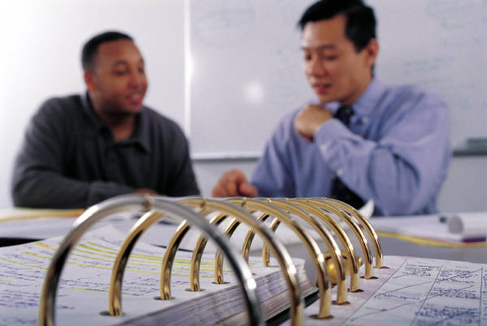
Знания английского увеличивает возможности получения информации
Научная литература. Английский – основной язык мира науки, 95 % статей в научных журналах написаны на английском языке.

Slide 39


Большинство всемирной информации дается на английском языке.
Обеспечивает доступ почти ко всей информации во всемирной паутине.
Можете читать произведения британских и американских авторов в оригинале, а также книги, переведенные на английский с других языков.

Slide 40


Знания английского увеличивает возможности получения информации
Пресса. Во всех странах мира продаются газеты и журналы на английском языке.

Slide 41

Знания английского увеличивает возможности получения информации
Обзоры новостей. Зная английский, вы легко можете смотреть международные телевизионные сети: CNN International и NBC.

Slide 42


Знание английского помогает в общении с людьми
Почти все международные конференции и соревнования проводятся на английском языке. Такие как: Олимпийские игры или конкурс Мисс Мира.
Переговоры и совещания дипломатов из разных стран ведутся на английском языке.

Slide 43
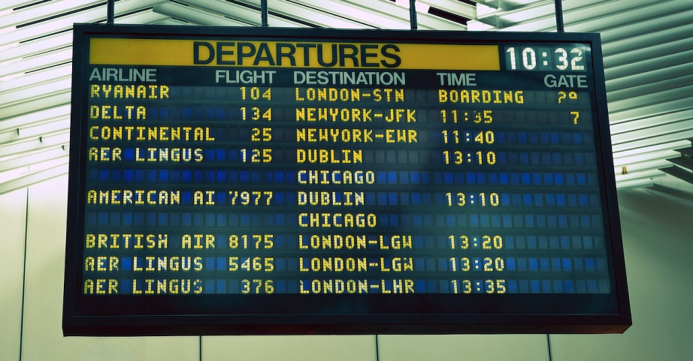
Знание английского помогает в общении с людьми
С легкостью путешествовать по всему миру, так как на английском говорят более, чем в 100 странах мира.
Зная английский язык, вы без труда можете спросить дорогу.
Завязать беседу или попросить о помощи.
Кто знает, может однажды ваши знания английского спасут вам жизнь!

Slide 44

Знание английского языка позволит вам:
Быть бизнесменом или бизнес-леди мирового класса.
Стать хорошим ученым, контактировать с учеными из других стран, посещать международные конференции и академические центры за границей.

Slide 45

Знание английского языка позволит вам:
Более эффективно использовать ваш компьютер.

Slide 46

Английский помогает всецело насладиться искусством
Смотреть английские и американские фильмы в оригинале.
Читать произведения великих писателей.
Насладиться музыкой на английском языке. Ведь песни становятся еще лучше, если вы понимаете, о чем вы них поется.

Slide 47
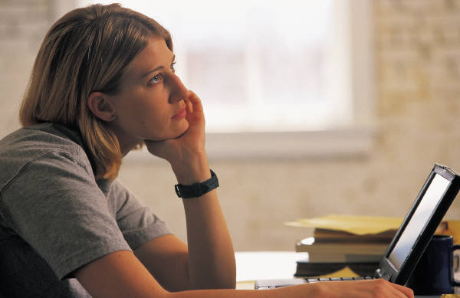
Чтобы получить гуманитарное образование
Для поступления во все не технические ВУЗы абитуриенты сдают ЕГЭ по иностранному языку.
И подготовка к такому экзамену занимает несколько лет.

Slide 48
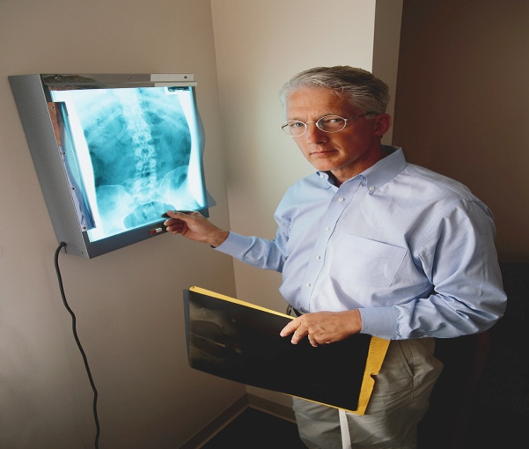

Знание английского языка позволит вам:
Написать в вашем резюме для приема на работу «отличное владение английским», устроиться на работу вашей мечты.
Получать знания в области различных технологий. (вычислительные системы, генетика, медицина).

Slide 49

Английский поможет в продвижении по карьерной лестнице
Если вы ищите хорошую работу. Связанную с бизнесом, техникой или наукой.
Немедленно принимайтесь учить английский язык!

Slide 50

Кем быть?
Зная английский ты можешь быть!

Slide 51
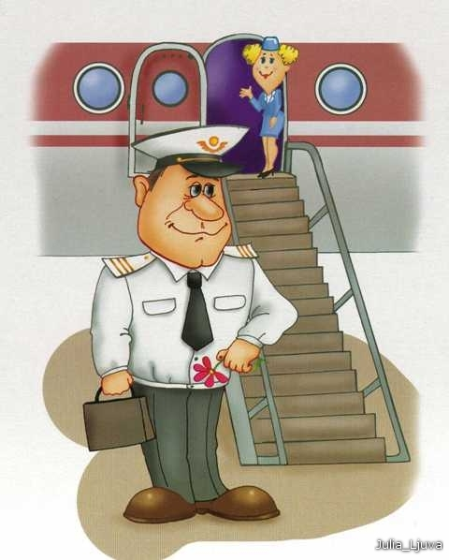
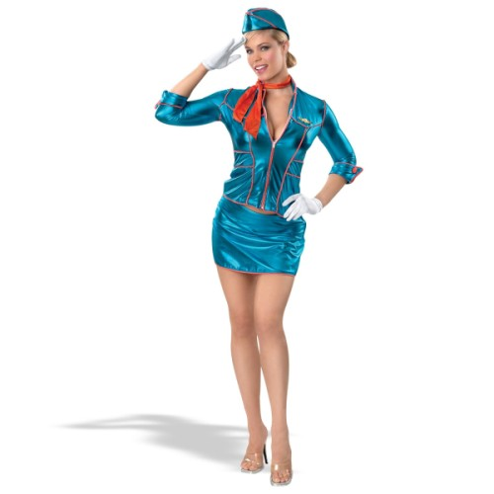
ЛЕТЧИК (ПИЛОТ)
СТЮАРДЕССА

Slide 52
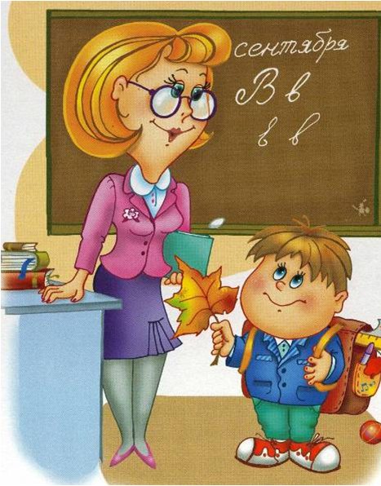
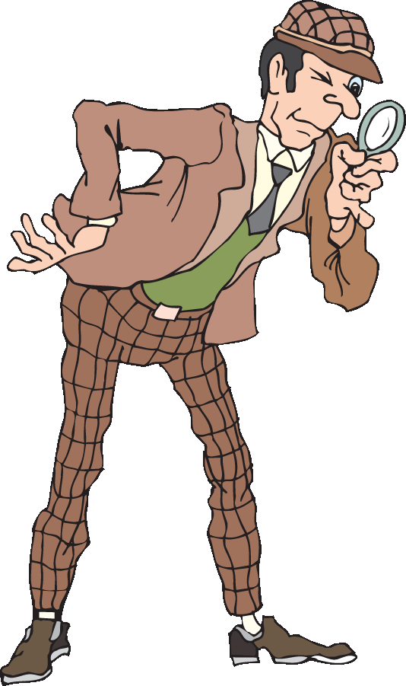
УЧИТЕЛЬ
НАУЧНЫЙ ДЕЯТЕЛЬ

Slide 53
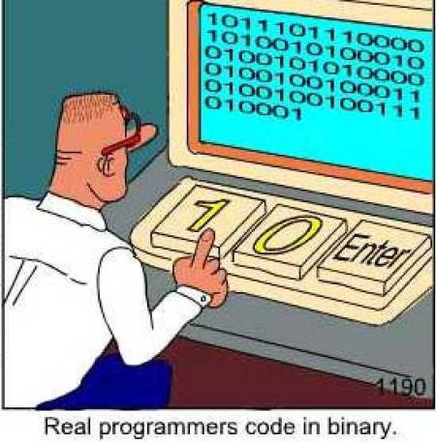

ПРОГРАММИСТ
ОФИСНЫЙ СОТРУДНИК

Slide 54


ДИПЛОМАТ
ЮРИСТ

Slide 55
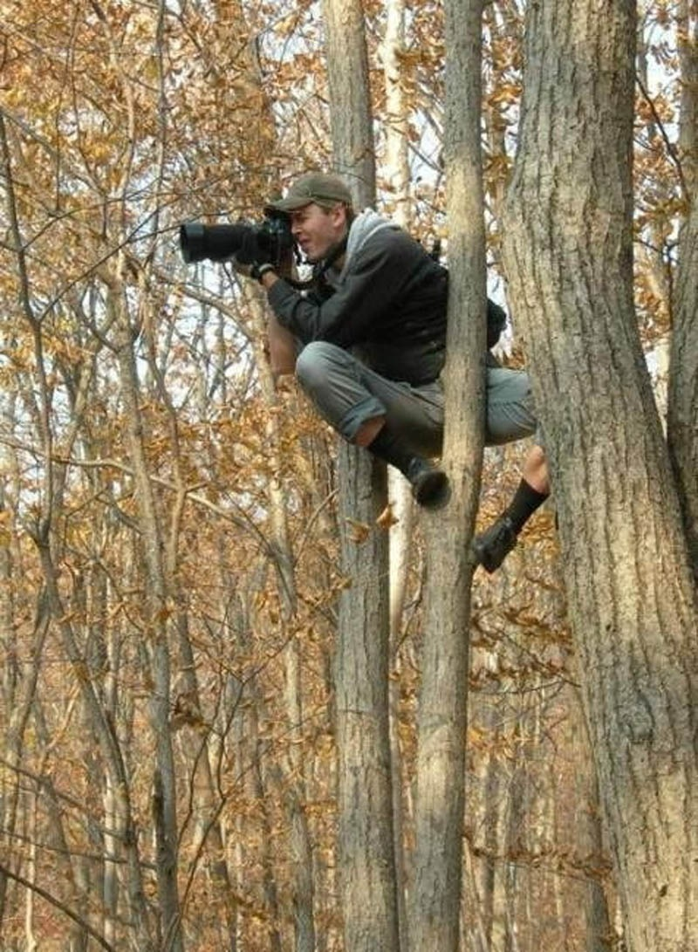
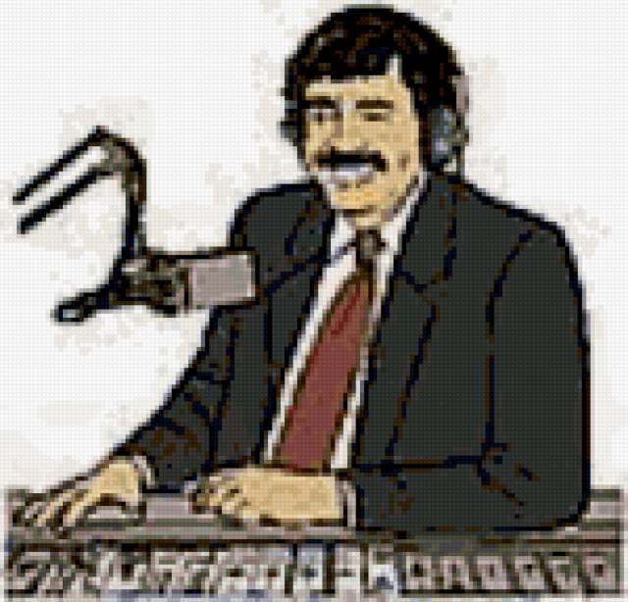
ЖУРНАЛИСТ
ТЕЛЕВЕДУЩИЙ (РАДИОВЕДУЩИЙ)

Slide 56
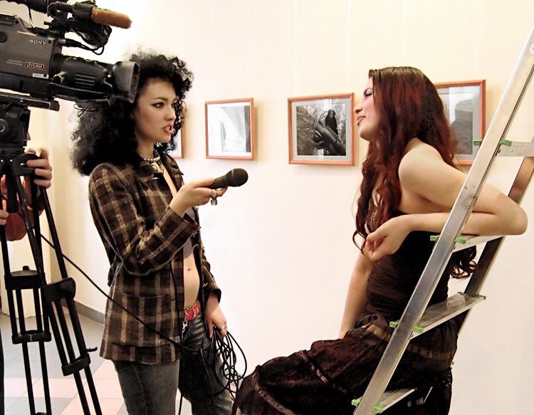

ЗВЕЗДА ШОУ БИЗНЕСА
АРТИСТ

Slide 57
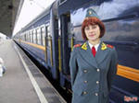

ПЖД нужны МОЛОДЫЕ ВОЛОНТЕРЫ
Гостиничный сервис аэропортов и такси

Slide 58
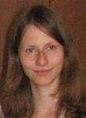

АССИСТЕНТ - ПЕРЕВОДЧИК
ПЕРЕВОДЧИК – УДАЛЕННЫЙ РАБОТНИК

Slide 59
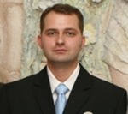

ОФИС - МЕНЕДЖЕР
ГУВЕРНАНТКА - НЯНЯ

Slide 60


ОПЕРАТОР СВЯЗИ
СЕКРЕТАРЬ

Slide 61
Знание английского языка в современном обществе все более востребовано.
Специалисты, свободно владеющие им, имеют конкурентное преимущество на рынке труда перед прочими претендентами, а также могут рассчитывать на более высокий заработок.

Slide 62

Изучение любого иностранного языка - это нелегкий труд, и это работа, прежде всего, над самим собой.
Ведь чем больше времени Вы посвящаете изучению иностранного языка, тем лучше будут ваши успехи в будущем .

Slide 63

Со знанием языков – весь мир в твоих руках

Slide 64
Участники проекта
Группа «Tomorrow»
Паульс Кирилл
Войновский Влад
Гуревич Марк
Литвинова Карина
Группа «Yesterday»
Красилова Юлия
Яковлев Павел
Изотов Дмитрий
Группа «Today»
Морозова Василина
Диденко Инна
Коганец Юрий
Пушкарева Надежда

Slide 65
Учебный проект по программе Intel «Образование для будущего»:
«Английский в нашей жизни сегодня и завтра»
Автор проекта: Пушкарева О. М. учитель английского языка
Анжеро-Судженск, 2012

